Slide 1
Furina
2023-PROJECT REPORT
Teyvant_MEOS
772组成果展示
汇报人:张磊 庄骐嘉 徐兴
王天瑞 邓淼
时间：2023.11.28

Slide 2
目 录/
CONTENTS
PART 01
PART 02
项目概要介绍
项目工作进程
PART 03
PART 04
项目成果展示
个人期末总结

Slide 3
项目概要介绍
01

Slide 4

项目目标介绍
基本的单片机开发能力
根据官方的User Guide 和例程代码,。掌握基本的单片机开发,调试,解决实际工程问题的基本能力,熟悉并掌握CCS ,Proetus , Git ,Python 等实际开发需要接触的工具流
项目目标
嵌入式工程师的基本能力
在利用有限的资源和模块的情况下,合理规划,实现具体复杂问题的拆解和分步实现,有效完成工程的迭代升级
具体项目目标
基于MSP430G2553实现温度|电压的采集,存储和通信,并在上位机上实时转化为波形图

Slide 5
相关技术与工具
MSP430G2553
CodeComposerStudio
代码版本管理工具Git
Ti公司推出的一款MSP430系列微控制器，包含ADC，串口等外设，适于同学对单片机进行初步学习
Ti公司提供的IDE，用于单片机的开发。包含多种调试工具，利于对代码进行调试
Git 是基于 Linux内核开发的版本控制工具。我们小组通过github的团队开发来对代码进行统一的云端，版本化管理
串口调试助手
python
用于实现直接获取串口数据
利用python中的库对数据进行清洗
和画图

Slide 6
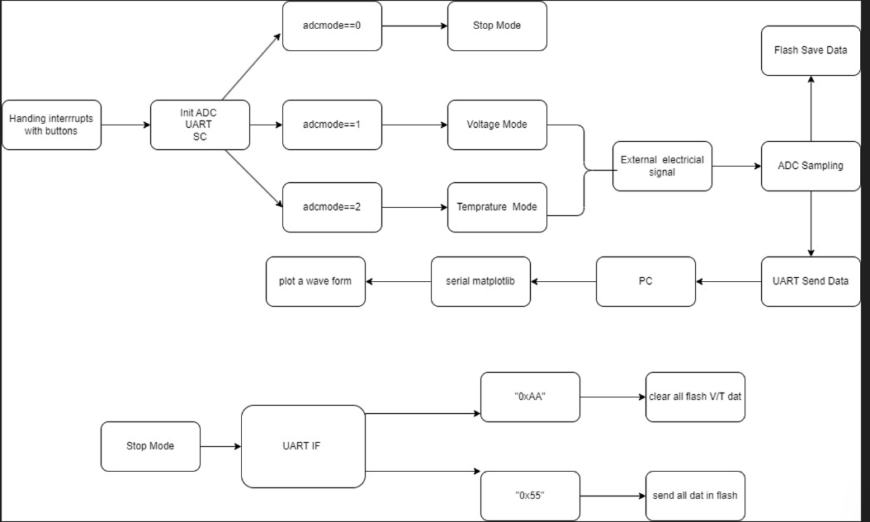
项目结构

Slide 7
基础架构示意图
第一次小组会议
Teyvant.1.0.0
Teyvant.1.1.0
第二次小组会议
Teyvant.1.2.0
第三次小组会议
Teyvant.1.4.2
国庆期间组员提交PERSONALWORK
半期汇报
各组进行演示、分享、讨论。

Slide 8
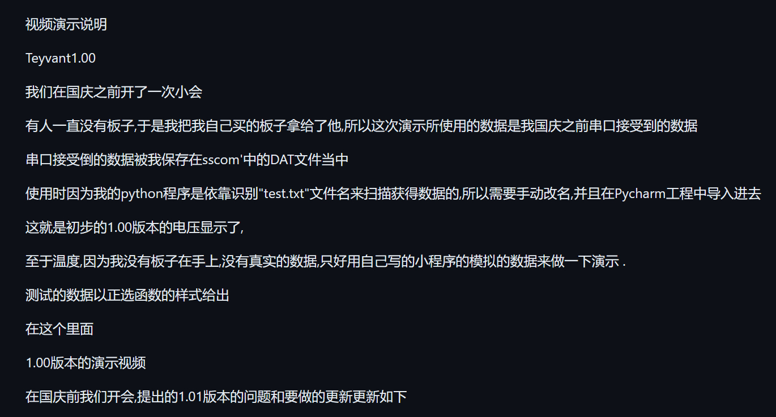
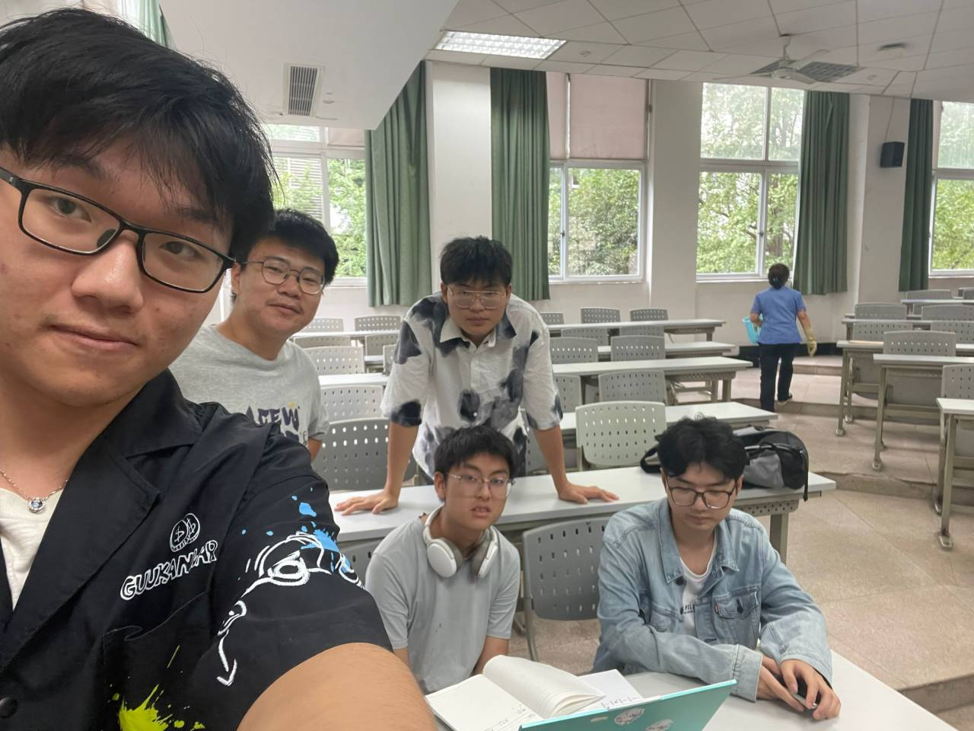
第一次会议内容
第一次小组会议照片

Slide 9
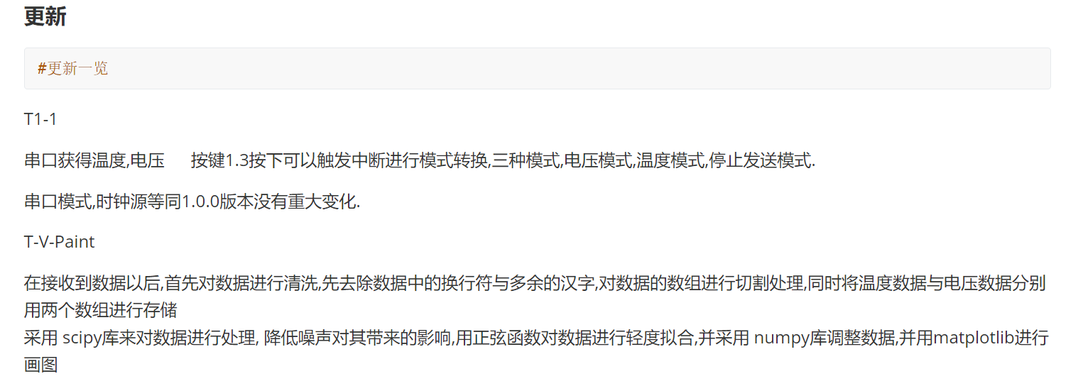
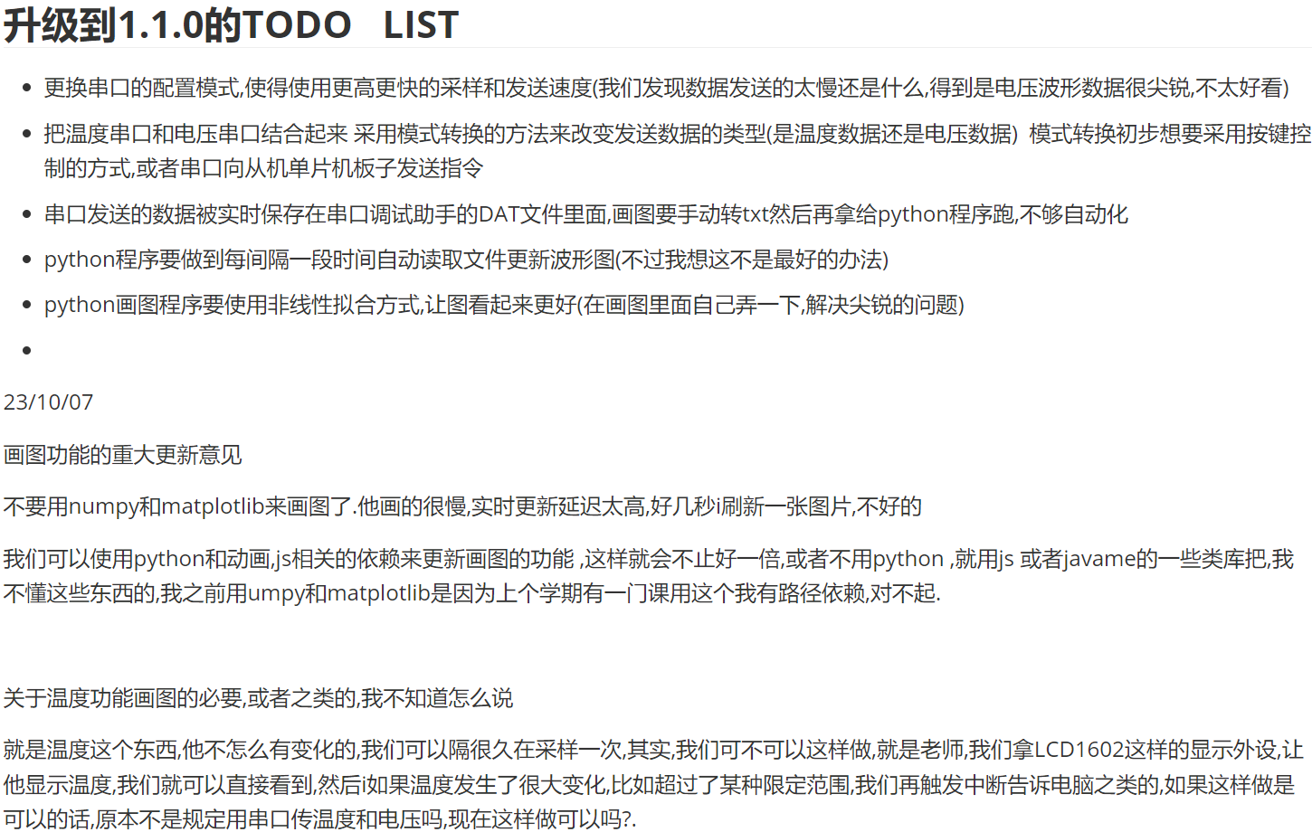
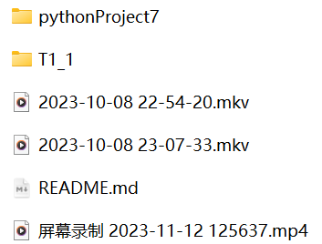
2
Teyvant.1.1.0

Slide 10
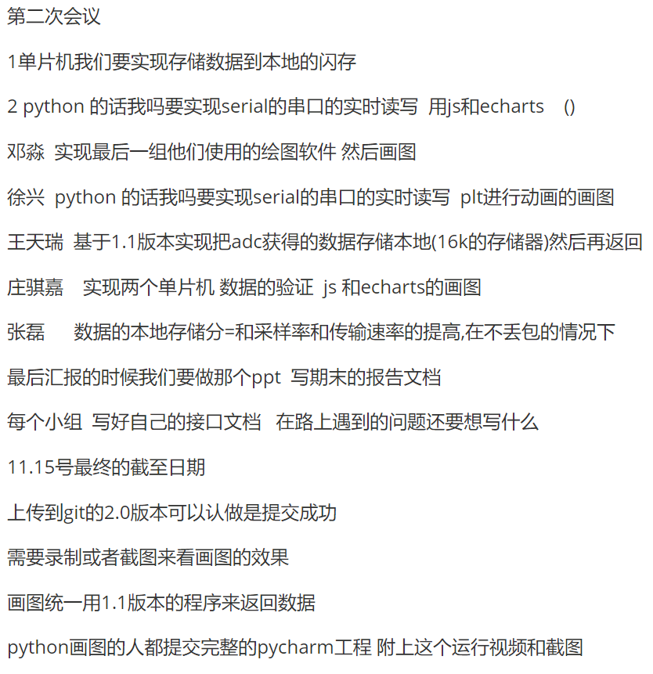
第二次会议内容

Slide 11

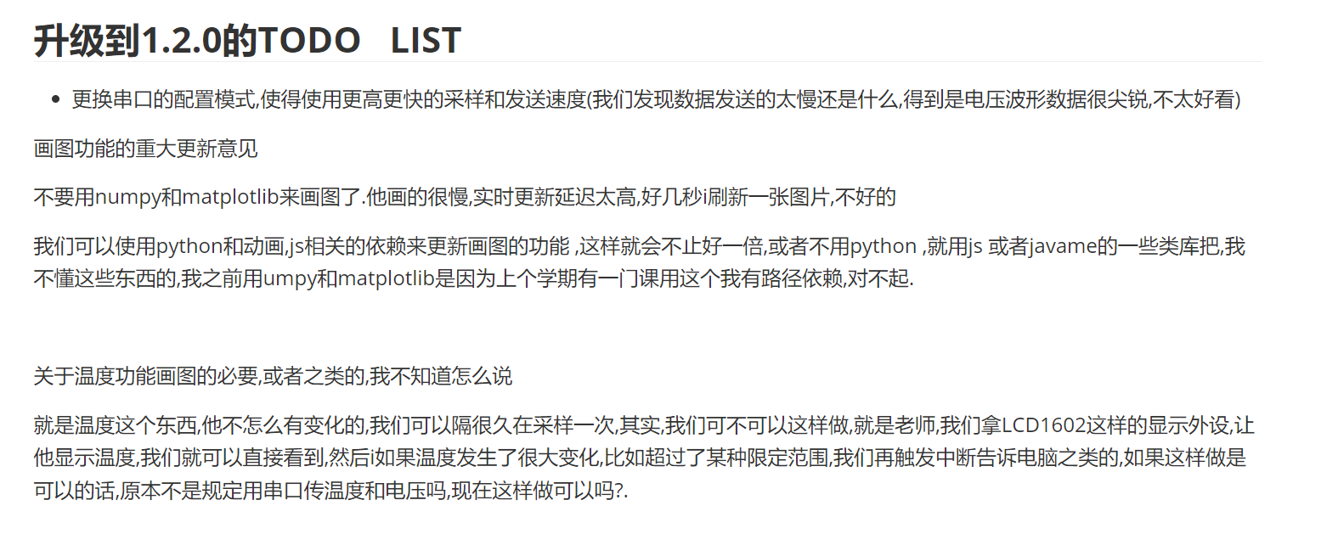
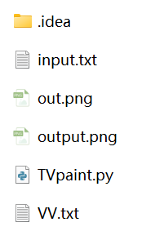
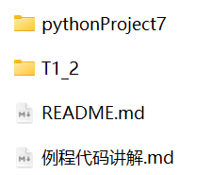
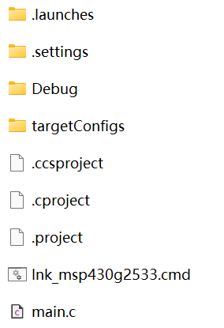
3
Teyvant.1.2.0

Slide 12
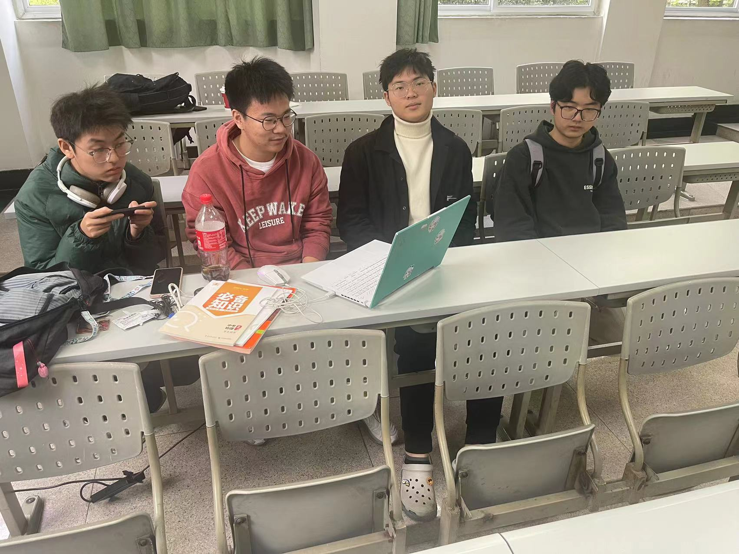
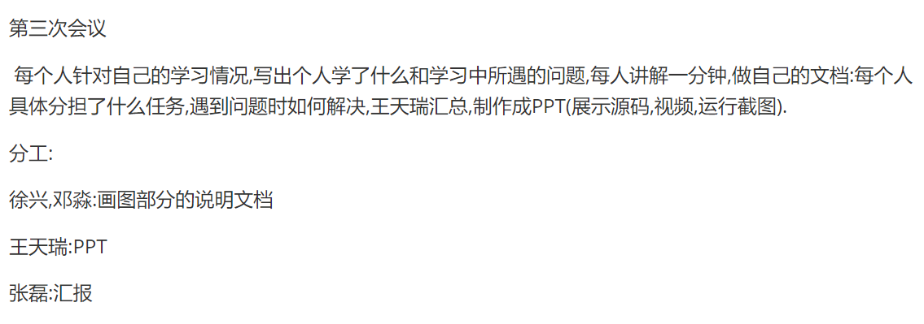
第三次会议内容
第三次小组会议照片

Slide 13
03
项目成果展示

Slide 14
Git
Flash 存储
模式转换T\V
Matplotlib serial
通过在Github 上建立个人仓库,实现个人进度和团队的同步,远程仓库的建立也实现了代码的备份
使用MSPG2553的信息存储块(256位),每次可以存储64条T\V 数据
通过按键控制引发中断实现了T \V \ STOP 等多种模式的转换,ADC采集数据,串口发送.
使用python中的serial 和matploylib库实现了实时从串口获得数据并转化为波形图的功能
Github git
Flash UART
ADC UART
Matplotlib serial

Slide 15
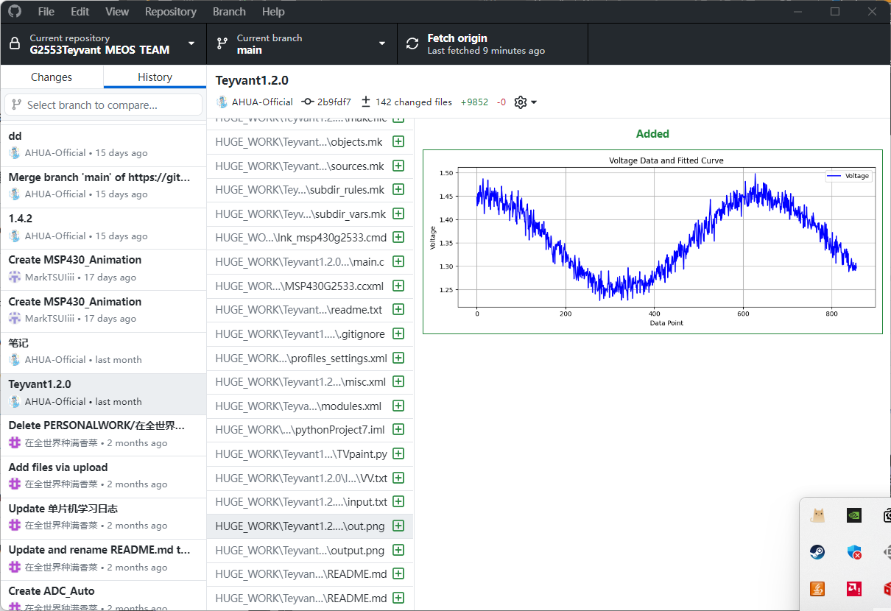
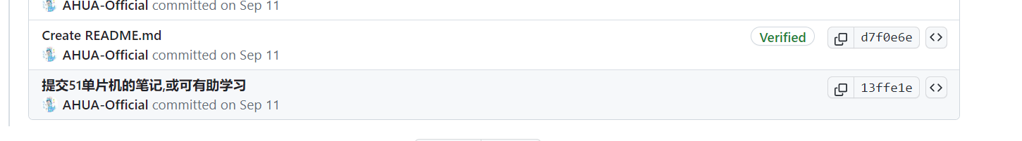
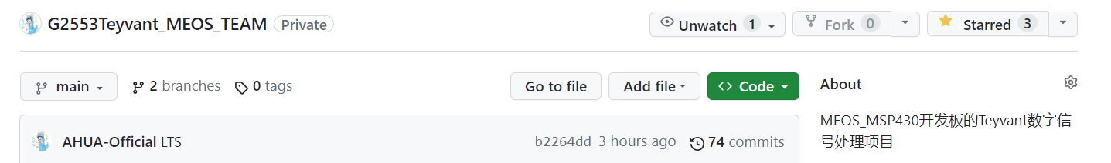
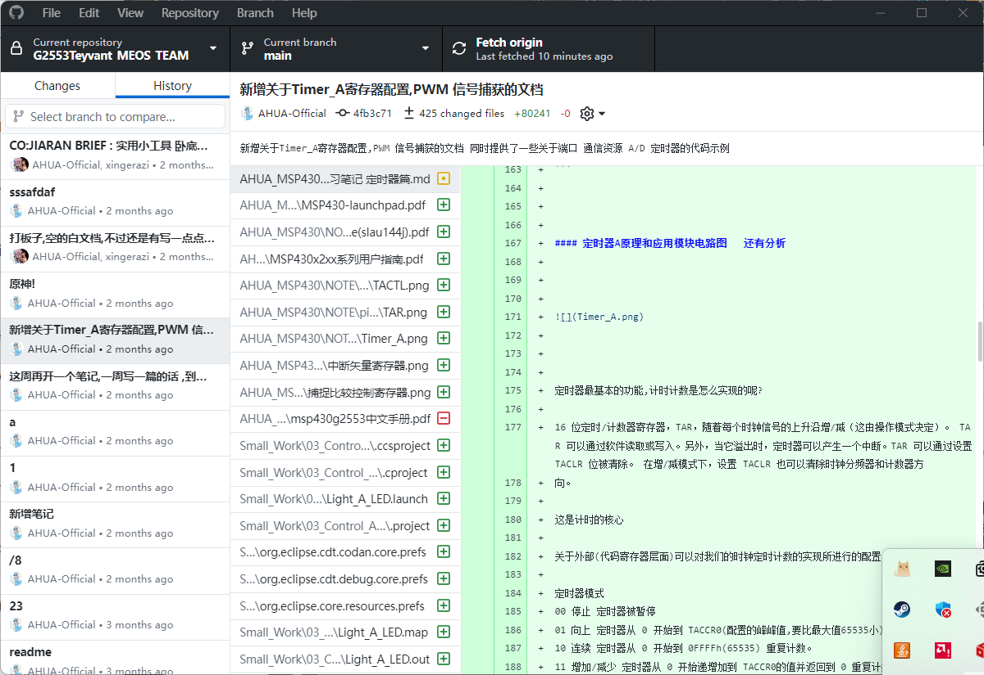
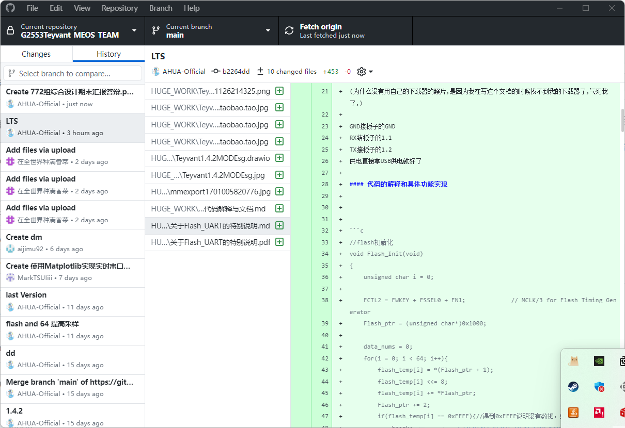
Git
从9月11号建立代码仓库到现在,我们共进行了74次提交
其中有效提交共18次,进行了4次大的版本更新,对文件的安排和具体说明文档的重写进行了2次重构,写了三次会议日志.现在我们的仓库有着诸多的说明文档,学习记录,例程代码,以及3个不同版本的全部工程和演示视频,

Slide 16
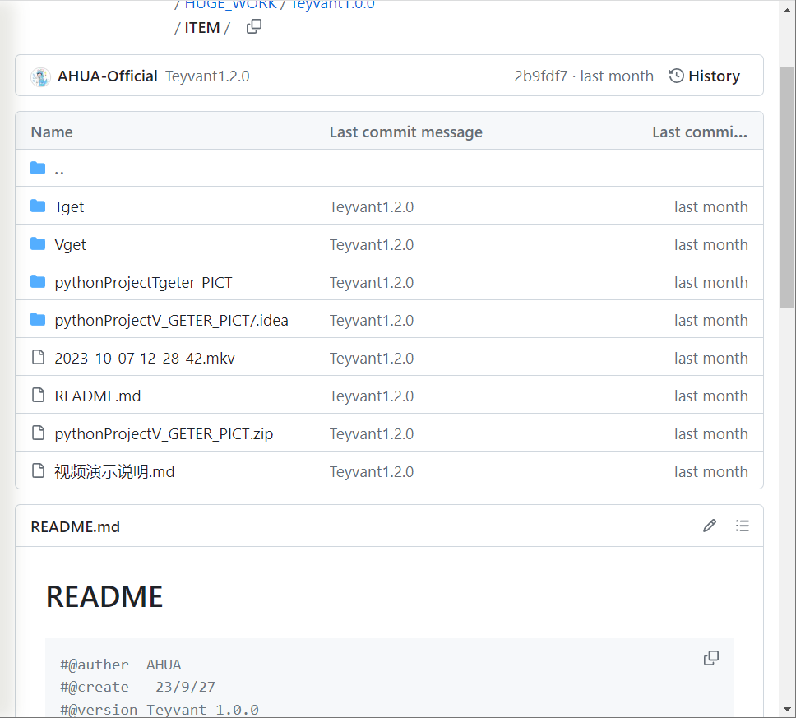
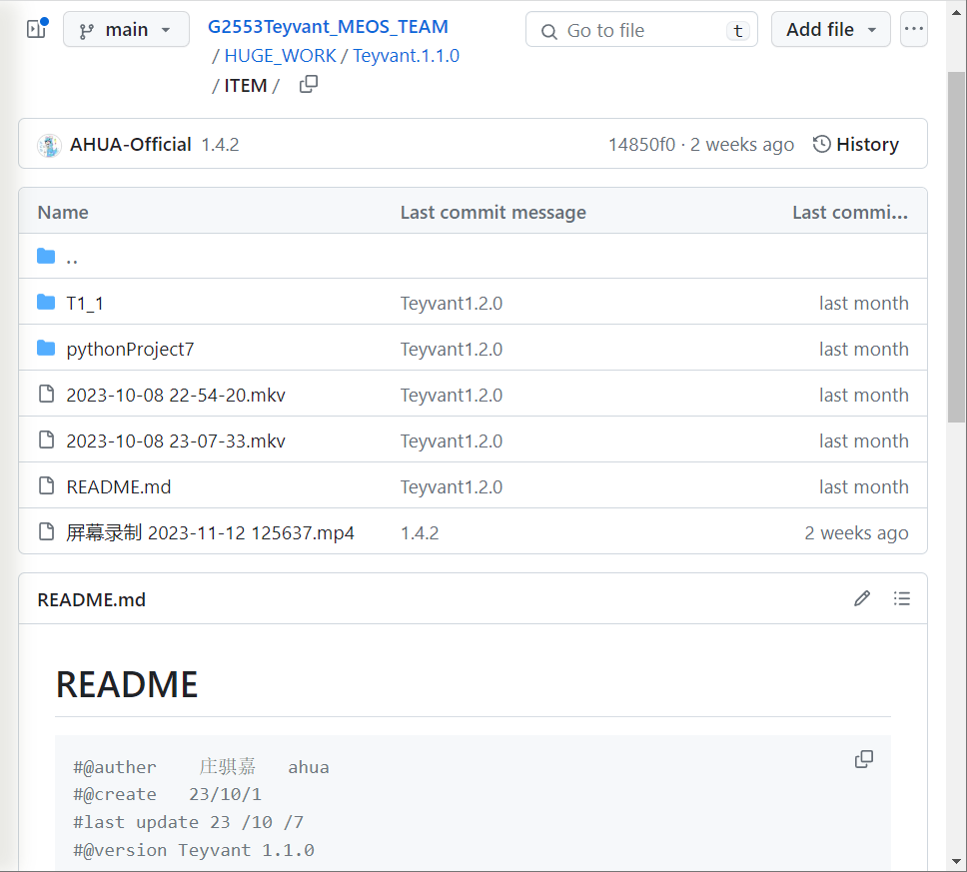
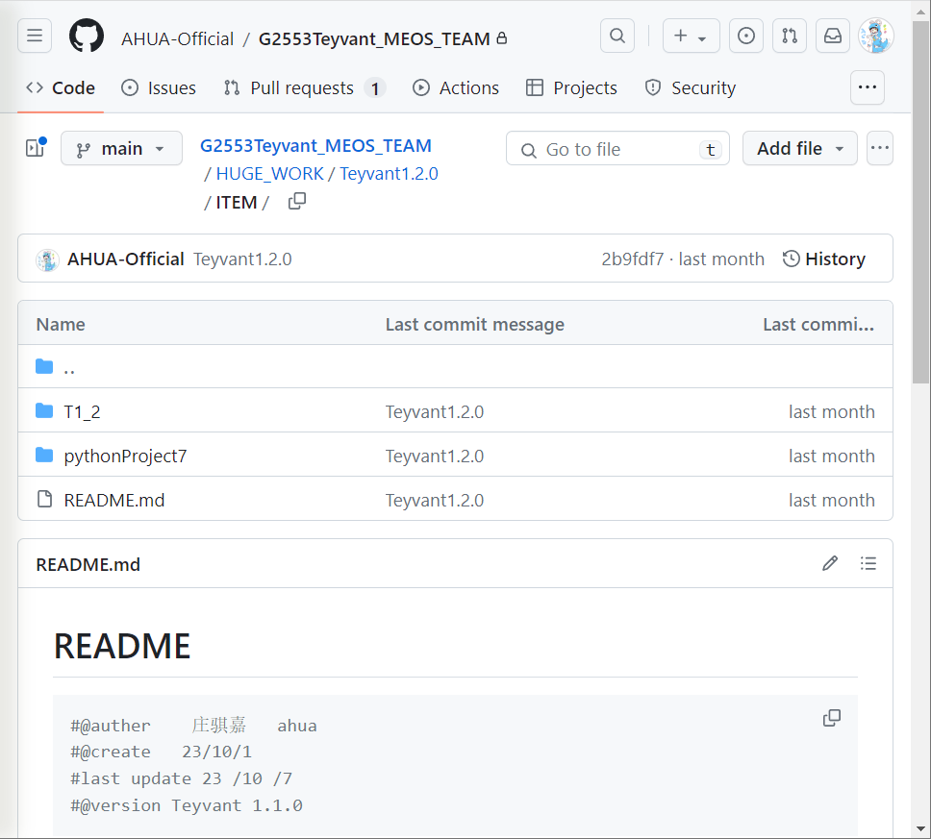
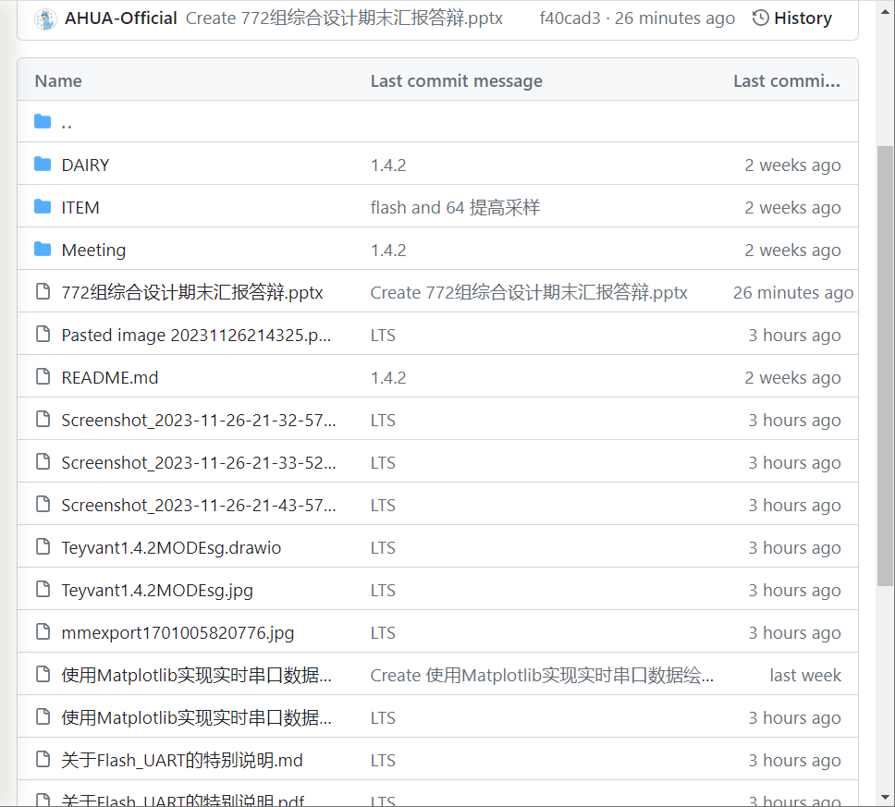
Git
1.0版本 分别实现温度 电压 的读取 采用文件读取的方式分别画图,不可以实现实时绘图
1.1 新增按键控制功能 合并了温度读取和电压读取模块
1.2 通过正则析取数据,分别温度数据和电压数据,同时可以画两个图
1.3 使用serial和matplotlib 以及numpy 实现了实时绘图 实现了波形的拟合优化
1.4.2 新增Flash存储功能 往信息存储段(256位)可存入64条数据,可读出,也可以发送指令擦除Flash中存储数据

Slide 17
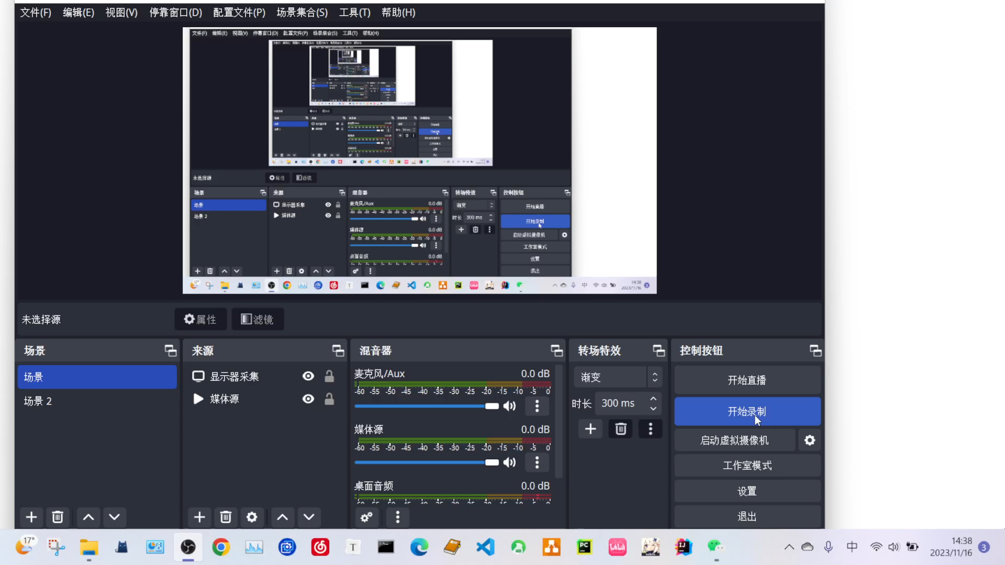
Flash存储

Slide 18
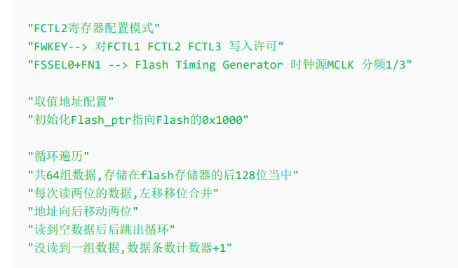
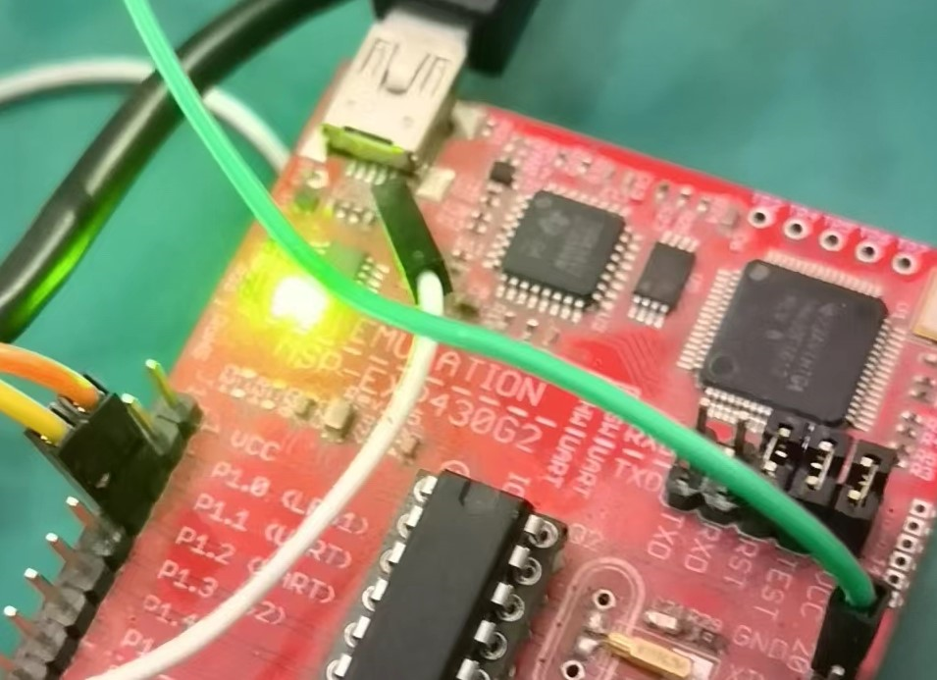
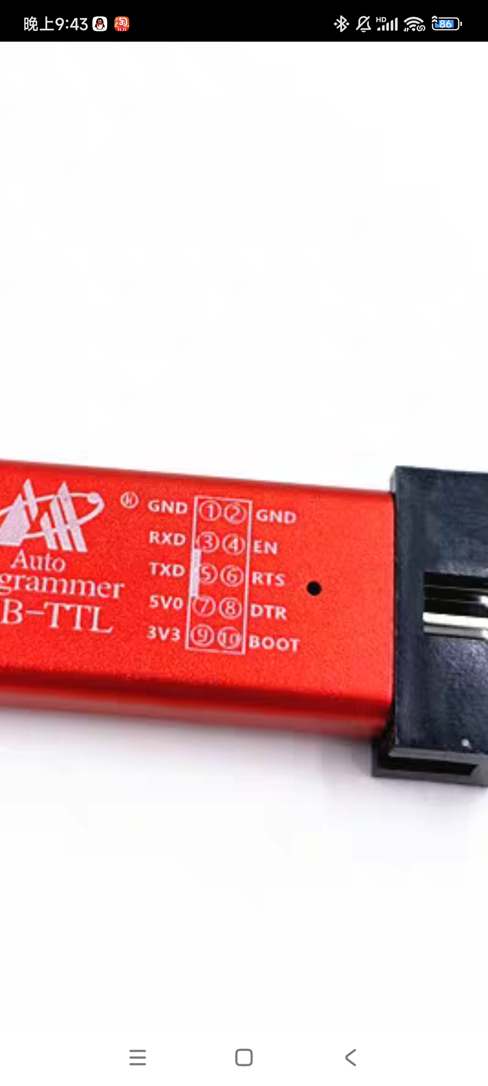
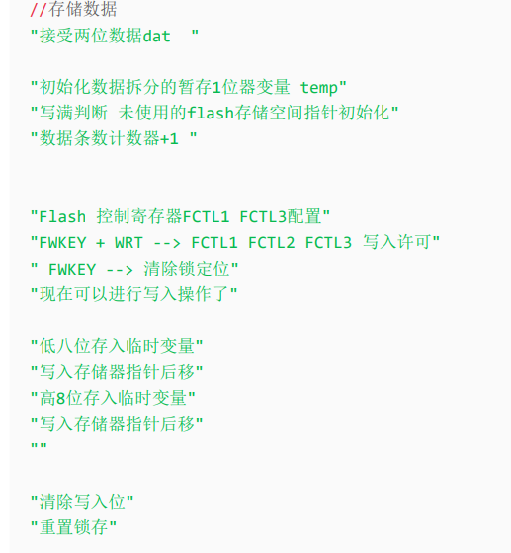
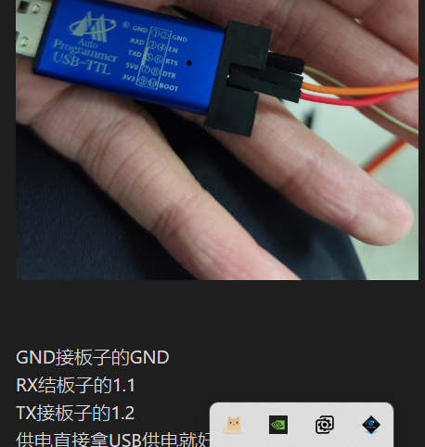
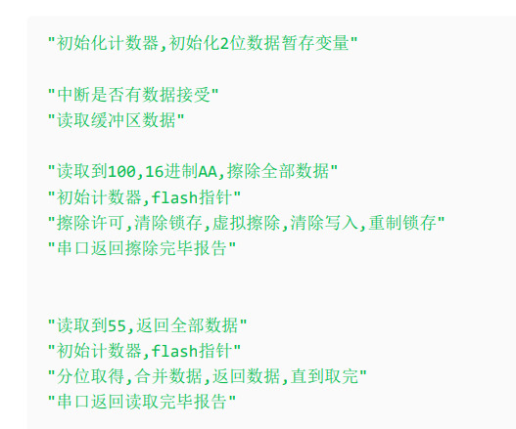
Flash存储

Slide 19
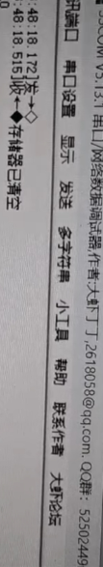
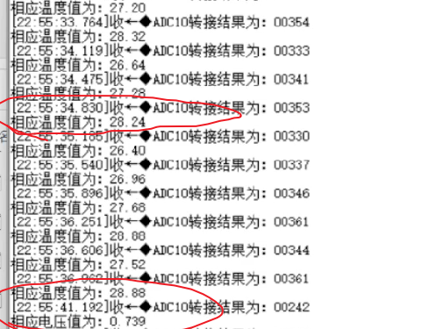
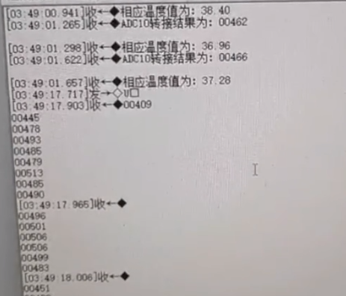
模式转换
通过按键控制引发P1.3口电位变化触发中断,使得模式选择计数器adcMode 在0 1 2 三种状态遍历循环
0 →STOP 模式
1 → 电压收集模式
2 → 温度采集模式
1 2 情况下通过ADC数模转换的数据(原始数据1)会直接通过板子上的CPU运算为浮点数
1 2 情况下收集到的(原始数据1)一边存储在Flash当中 一边也通过串口输出
而运算得到的浮点数据直接就通过串口输出出去,我们不存储他

Slide 20
波形绘图
在实现绘图的时候,我们采用python的numpy库对数据进行清洗后,按照采样的电压数据和温度数据分成两个list,然后利用matplotlib库进行画图.

Slide 21
企业标志
LOGO
个人总结
04

Slide 22
Furina
Git的代码托管 ,版本的保存意识,从网上以及官方给出的各种说明,先去看他们,然后自己慢慢照着修改,寻找问题的过程很重要. 要保留详细的说明和注释,不然时间太久自己都会忘记………. 总而言之,每次提交的时候我都有新的收获,不过呢,要提到我最难忘的一件事,则要属上上个周天发生的一件事…
晴朗的星期天,我起床打开电脑,想要往单片机中增加Flash存储的新功能,一切都很顺利,不到一点钟我就差不多完成了,烧写运行也没有问题,串口也得到了数据,但是呢,突然就显示我失去了连接,发生了什么啊,我什么都没有做啊,为什么不管怎么搞都调不同呢.而之后不管是怎么做,都无法得到预想的结果,我继续尝试,还是不行,退回到原来的版本也不行.我于是感觉,嗯,不会是板子烧坏了吧,于是我继续拿着这个板子排查错误,整个下午,我终于发现了这个是因为什么了
并且我通过查数据手册,然后到处论坛,到处搜索,发现了我存的Flash的存储空间是不可以全部给我的,特别是我把用于校准的时钟信息给擦了,这个东西擦了,对我来说,就没有办法给他弄回去了,擦了之后,单片机的那块芯片就和报废没有区别(对我而言,因为我修不好) 最后 我换了一块板子 ,把存储数据的条数最多换成64条,这样 我就不在发生之前的问题,再短暂的调试了不到一个小时,我就搞定了.不过,就因为这个问题,我下午一直到晚上8点多都在一直弄,花了整整一天的时间排查出了问题,我感到特别恼火之后的轻松
张磊

Slide 23
庄骐嘉
首先，在单片机学习的过程中遇到了一些困难，比如在看学习视频时听不懂等等，后来发觉必须去认真读数据手册，结合例程代码来使用。第二个问题就是对ccs，调试助手的不熟悉，我们小组互相分享使用心得，使得这个问题解决。
在完成任务的过程中，我将温度与电压的代码跑通后，首先我利用学习到的中断知识，当按钮被按下时，触发中断，判断点击后adcMode的值来进行电压/温度的采集或睡眠，最后当项目跑通的时候，感觉受益匪浅.
在处理数据画图的时候，我利用的办法是用先读取文件中的数据，并对数据进行清洗后分成两个数组，利用matplotlib库进行画图。
在flash功能的学习中，我

Slide 24
徐兴
在学习MSP430g2553单片机的过程中，我深刻领悟到嵌入式系统的精妙之处。通过编程与硬件设计的结合，我不仅理解了微控制器的底层运作原理，还能够实际应用这些知识。在项目中，我学到了如何配置引脚、利用中断来处理异步事件，并通过优化代码提高系统性能。这一过程中，我的问题解决能力得到了锻炼，同时也提高了团队协作的技能。总体而言，MSP430g2553的学习经历不仅拓展了我的嵌入式系统知识，还激发了我对物联网和嵌入式开发领域的浓厚兴趣。

Slide 25
王天瑞
在本次综合设计I的学习实践过程中，通过学习研究MSP430单片机架构和编程技术，我深刻理解了嵌入式系统的原理和运作方式。
一块小小的单片机，居然能够有如此巨大的作用和开发的潜力，让我印象深刻。从最初的点亮LED灯到最终协作完成完整的一个程序，我的各项能力都得到了充分的锻炼。
在学习过程中，我对于数据获取和存储一块曾有诸多疑惑，在自我钻研并求助组员后，我终于解开了疑点，这让我更加懂得团队协作的重要性。
在工作项目的后期，我参与了PPT的制作，让我回顾了整个项目从无到有的发展过程，也让我更加体会到了与小组成员合作的重要性。

Slide 26
邓淼
1.进行实践项目开始小型项目，例如LED闪烁或按键输入处理，然后逐渐挑战更复杂的任务，如模拟信号处理或通信协议。
2.加入社区：与其他MSP430爱好者或专家进行交流是学习的重要部分。参加相关论坛、社交媒体群组，和其他人分享经验、提出问题或寻求帮助。
3.探索资源：互联网上有许多教程、开源项目和示例代码可供学习和借鉴。
4.认识并使用了画图pdi调试软件vofa＋，丰富了学习经历

Slide 27
LOGO
谢谢老师！

